Slide 1

최 한규
2017.02.13
Notes:
1

Slide 2

Contents
1. 전체 기능 소개
1-1. 기능 명세
2. 시나리오 &
메인화면 소개
2-1. 화면 명세
3. Dialog 명세
4. 정보저장 명세
Notes:
2

Slide 3
1. 전체 기능 소개
회원가입
입금
로그인
(사용자 인증)
출금
로그아웃
정보조회
종료
Notes:
3

Slide 4
1-1. 기능 명세
_ 회원가입
회원가입
회원가입
입금
로그인
(사용자 인증)
Create Account Info
( ID, Password, Name, Balance )
출금
로그아웃
정보조회
종료
Notes:
4

Slide 5
1-1. 기능 명세
_ 로그인
입금
회원가입
로그인
출금
인증 된 사용자
( 입/출금 기능 활성화 )
Create Account Info
( ID, Password, Name, Balance )
사용자 인증
( ID, Password )
Notes:
5

Slide 6
1-1. 기능 명세
_ 로그아웃
입금
로그아웃
로그인
출금
사용자 인증해제
( 입/출금 기능 비활성화 )
인증 된 사용자
( 입/출금 기능 활성화 )
Notes:
6

Slide 7
1-1. 기능 명세
_ 정보조회
로그아웃
정보조회
사용자 인증해제
( 입/출금 기능 비활성화 )
Account Info
( 가입 된 유저정보 조회 )
Notes:
7

Slide 8
1-1. 기능 명세
_ 종료
종료
정보조회
프로그램 종료
( 유저정보 저장 )
Account Info
( 가입 된 유저정보 조회 )
Notes:
8

Slide 9
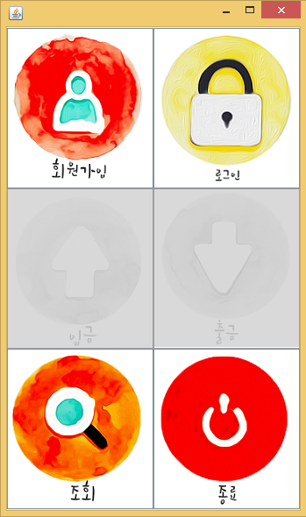

2. 메인 화면 소개
_ Thread ( Title )
Thread 적용
종료
프로그램 종료
( 유저정보 저장 )
입/출금 비활성화
Notes:
9

Slide 10
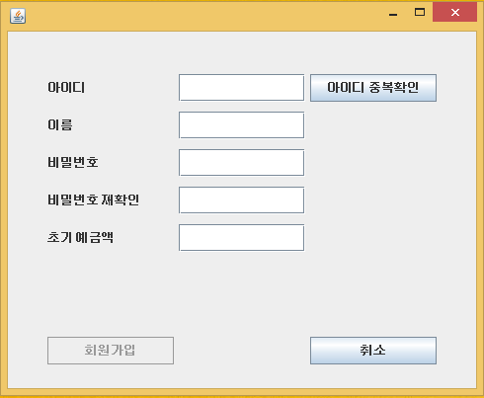
2-1. 화면 명세
_ 회원가입 화면
Thread 적용
입/출금 비활성화
Notes:
10

Slide 11
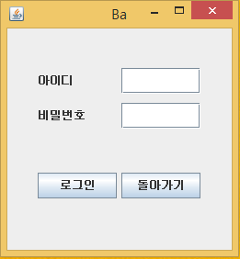
2-1. 화면 명세
_ 로그인 화면
Notes:
11

Slide 12
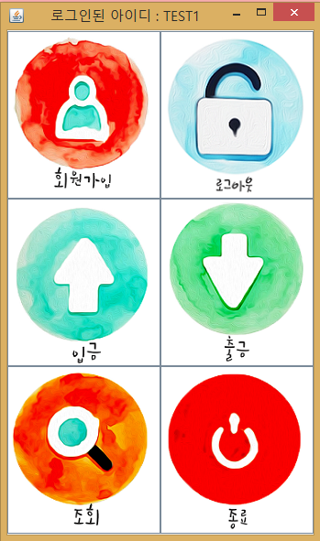
2-1. 화면 명세
_ 로그인 화면
Notes:
12

Slide 13
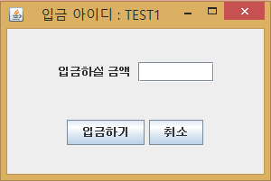
2-1. 화면 명세
_ 입금 화면
Notes:
13

Slide 14
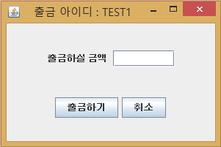
2-1. 화면 명세
_ 출금 화면
Notes:
14

Slide 15
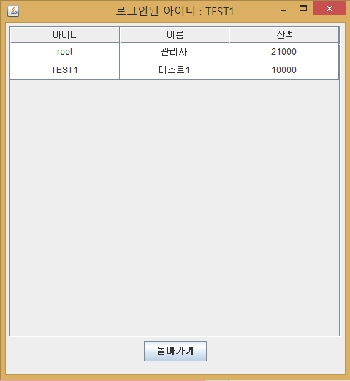
2-1. 화면 명세
_ 조회 화면
Notes:
15

Slide 16
2-1. 화면 명세
_ 로그아웃 화면
비활성화
Notes:
16

Slide 17
3. Dialog 명세
_ 회원가입
비활성화
Notes:
17

Slide 18









3. Dialog 명세
_ 회원가입
Notes:
18

Slide 19
3. Dialog 명세
_ 로그인
Notes:
19

Slide 20






3. Dialog 명세
_ 로그인
Notes:
20

Slide 21
3. Dialog 명세
_ 입금
Notes:
21

Slide 22


3. Dialog 명세
_ 입금
Notes:
22

Slide 23
3. Dialog 명세
_ 출금
Notes:
23

Slide 24


3. Dialog 명세
_ 출금
Notes:
24

Slide 25
3. Dialog 명세
_ 조회
Notes:
25

Slide 26

3. Dialog 명세
_ 조회
Notes:
26

Slide 27
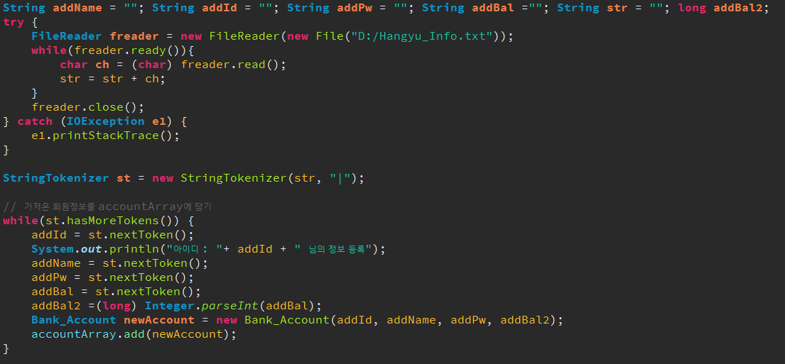
4. 정보저장 명세
_ FileReader, FileWriter
- FileReader
Notes:
27

Slide 28
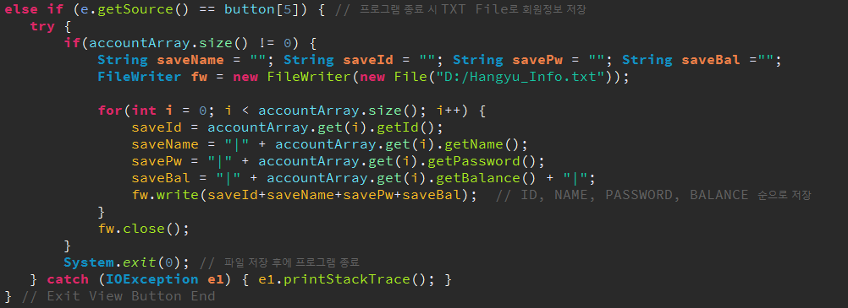
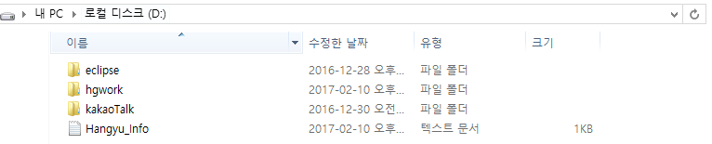
4. 정보저장 명세
_ FileReader, FileWriter
- FileReader
- FileWriter
Notes:
28

Slide 29
4. 정보저장 명세
_ FileReader, FileWriter
- FileWriter
Thank You
Notes:
29

